Slide 1









Slide 2
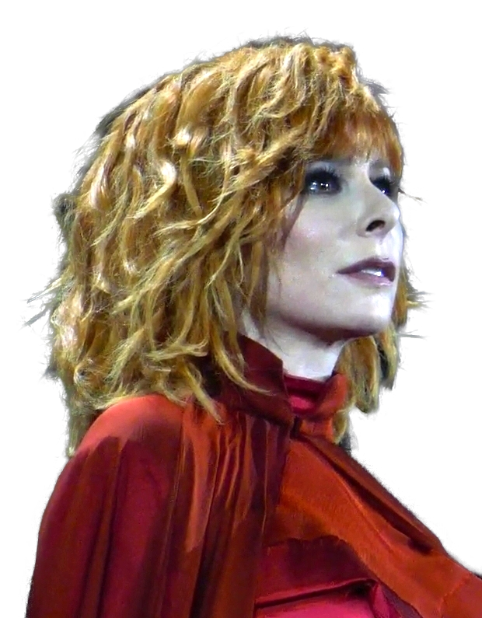

01 : Innamoramento
02 : L'âme-stram-gram
03 : Souviens-toi du jour...
04 : Optimistique-moi
05 : Je te rends ton amour
06 : C'est une belle journée
07 : Les mots (feat. Seal)
08 : Fuck Them All
09 : L'amour n'est rien...
10 : Avant que l'ombre...
11 : Q.I
12 : Redonne-moi
13 : Dégénération (Radio Edit)
14 : C'est dans l'air (Radio Edit)
15 : Appelle mon numéro
16 : Si j'avais au moins...

Slide 3
















































